Slide 1




3ª Live
Novas Diretrizes do
Estágio Probatório Técnico-Administrativo em Educação e Docentes
Estágio Probatório
em Foco
18 de março de 2026
Orientações fundamentadas no Decreto nº 12.374/2025, IN SGP/MGI nº 122/2025 e IN SGP/MGI n°59/2026, para servidores da UFPR
Notes:
1

Slide 2


NA LIVE DE HOJE:
Resumo da Avaliação em EP;
Particularidades;
Notes:
2

Slide 3
ESTÁGIO PROBATÓRIO - Novas Diretrizes
DURAÇÃO E CONCEITO
LEGISLAÇÃO
Período avaliativo de 36 meses.
Avaliação baseada na Lei nº 8.112/1990.
Aplica-se a servidores nomeados a partir de 07/02/2025.
Decreto nº 12.374/2025
IN SGP/MGI nº 122/2025
IN SGP/MGI nº 59/2026
ESTRUTURA
PRINCIPAIS MUDANÇAS
Avaliação de desempenho
Programa de Desenvolvimento Inicial (PDI)
Padronização federal da avaliação.
Avaliação multidimensional.
Obrigatoriedade do PDI.
Uso do sistema AvaliaGOV.
Notes:
2

Slide 4
ESTÁGIO PROBATÓRIO - Novas Diretrizes
CICLOS DE AVALIAÇÃO
FATORES AVALIADOS
1º ciclo: até 12 meses
2º ciclo: até 24 meses
3º ciclo: até 32 meses (antes da homologação)
Assiduidade e disciplina
Capacidade de iniciativa
Produtividade e responsabilidade
COMPOSIÇÃO DA AVALIAÇÃO
PESO DAS AVALIAÇÕES
Chefia imediata
Pares da equipe
Autoavaliação
60% chefia
25% pares
15% autoavaliação
Sem pares:
72,5% chefia
27,5% servidor
Notes:
2

Slide 5

ESTÁGIO PROBATÓRIO - Novas Diretrizes
PROGRAMA DE DESENVOLVIMENTO INICIAL (PDI)
Curso obrigatório da ENAP.
Parte essencial para homologação do estágio probatório.
Prazos:
50% da carga até o 1º ciclo
100% até o 2º ciclo
CARGA HORÁRIA
CONCLUSÃO DO PDI
Carga aproximada:
Intermediário: 271h (12 cursos)
Superior: 280h (16 cursos)
Ainda não é possível concluir 100% do programa e emitir o CERTIFICADO, visto que a ENAP ainda incluirá conteúdos posteriormente.
Notes:
2

Slide 6

ESTÁGIO PROBATÓRIO - Novas Diretrizes
PAPEL DA CHEFIA
CRITÉRIOS DE APROVAÇÃO NO EP
Integração do servidor
Definição de expectativas
Acompanhamento do desempenho
Incentivo ao desenvolvimento profissional
Média final ≥ 80 pontos
Conclusão do PDI
CRITÉRIOS DE REPROVAÇÃO
Se média < 80:
Plano de ação obrigatório (SouGov)
Possibilidade de:
Reconsideração (5 dias úteis)
Recurso (30 dias)
Consequência:
Exoneração ou recondução ao cargo anterior.
Ao final das 3 etapas,
caso persista a nota
Notes:
2

Slide 7
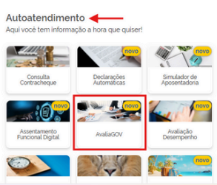
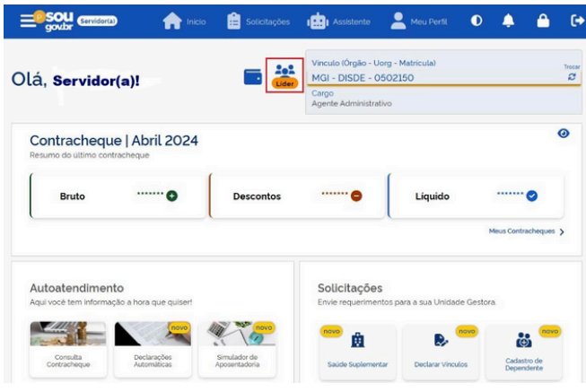
ESTÁGIO PROBATÓRIO - AvaliaGov
O QUE É O AVALIAGOV?
ACESSO - SERVIDOR E PARES
ACESSO - CHEFIA IMEDIATA
Entrar no SouGOV (app ou web)
Ir em AUTOATENDIMENTO
Selecionar AvaliaGov
Acessar AvaliaGov – Estágio Probatório (EP)
Entrar no SouGOV (app ou web)
Ir na seção LÍDER
Selecionar AvaliaGov
Acessar AvaliaGov – Estágio Probatório (EP)
Sistema digital para gestão do estágio probatório no serviço público federal.
QUEM IRÁ UTILIZAR?
Servidor avaliado
Chefia imediata
Pares avaliadores (colegas)
Notes:
2

Slide 8
ESTÁGIO PROBATÓRIO - AvaliaGov
FASE DE CONSULTA
ESTRUTURA DA AVALIAÇÃO
Durante o ciclo avaliativo o servidor pode:
Consultar fatores e descritores
Ver datas do ciclo avaliativo
Acompanhar situação das avaliações
Ver carga horária do PDI
Acompanhar prazo restante da avaliação
A avaliação possui:
5 fatores de avaliação
Cada fator possui descritores específicos
Cada item possui pontuação definida no sistema
Elementos obrigatórios:
Atribuição de pontuação
Justificativa da avaliação
Notes:
2

Slide 9
ESTÁGIO PROBATÓRIO - AvaliaGov
AUTOAVALIAÇÃO
ATRIBUIÇÃO DA CHEFIA
Passos:
Entrar em Realizar Avaliação
Avaliar todos os descritores
Registrar justificativa em cada fator
Salvar avaliação
Prazo:
30 dias após o fim do ciclo avaliativo
Status final:
Avaliação deve aparecer como “Realizada”.
A chefia deve definir os pares avaliadores sob os seguintes critérios:
Servidores estáveis
Mínimo 6 meses na equipe
3 a 5 avaliadores
Elementos obrigatórios:
Atribuição de pontuação
Justificativa da avaliação
Notes:
2

Slide 10

ESTÁGIO PROBATÓRIO - AvaliaGov
ESPECIFICAR ATIVIDADES DO SERVIDOR
REALIZAR A AVALIAÇÃO
A Chefia deverá registrar no sistema:
Atendimento ao público
Participação no PGD
Horas de PDI realizadas
Na avaliação deverá:
Avaliar todos os fatores e descritores
Inserir pontuação e justificativa
Clicar em Concluir
INTEGRA.ENAP.GOV.BR/CONSULTA
AVALIAÇÃO POR PARES
Os colegas avaliadores deverão:
Acessam o SouGOV → AvaliaGov
Recebem notificação do sistema
Avaliam os mesmos fatores e descritores
Devem inserir pontuação e justificativa
Clicar em Concluir
Notes:
2

Slide 11
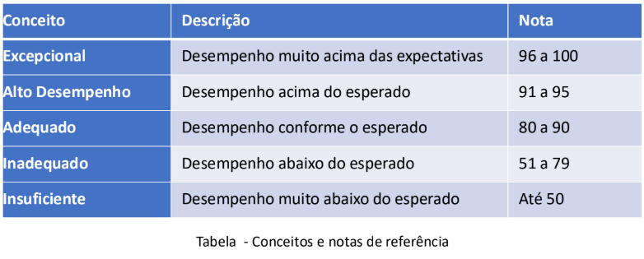
ESTÁGIO PROBATÓRIO - Plano de Ação
Após todo o processo (avaliação + reconsideração + recurso), se a pontuação final do servidor tiver conceitos Inadequado ou Insuficiente, é obrigatório a criação de um plano de ação conjunto entre chefia e servidor.
O Plano de Ação pode ser editado pelo líder de comum acordo com o
servidor durante todo ciclo.
Após o lançamento pela chefia, o Plano pode ser consultado pelo
servidor no SouGov, durante todo ciclo.
Notes:
2

Slide 12
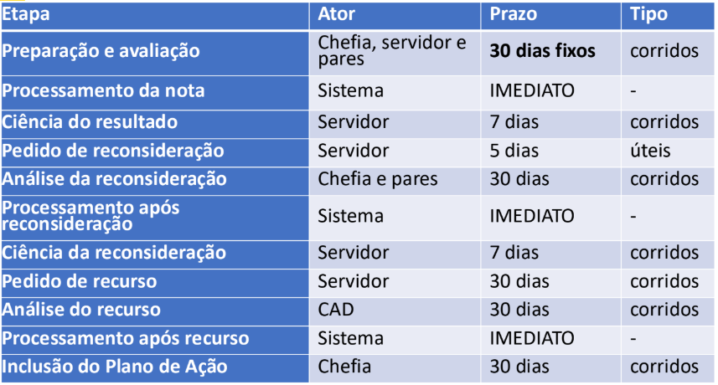
HIT
CERTO
ESTÁGIO PROBATÓRIO - Prazos
ESTÁGIO PROBATÓRIO - Prazos do EP
Notes:
2

Slide 13


ESTÁGIO PROBATÓRIO - Particularidades
AVALIAÇÃO DOCENTE
NA AVALIAÇÃO DE PARES
AvaliaGov não exige especificação de atividades.
Não há exigência do campo “Controle de Frequência”.
Os Fatores não contém Descritores.
Na legislação não há diferenciação entre pares
docentes e TAE’S (aguardar resolução)
5 pontos da avaliação discente (aguardar resolução)
Média da nota dos 3 pares avaliadores
=
O sistema considerará apenas a nota atribuída pela chefia e avaliado
=
Acima de 3 pares, o sitema ZERA a nota do par que não avaliar e rateia a nota pelos demais avaliadores.
=
Notes:
2

Slide 14
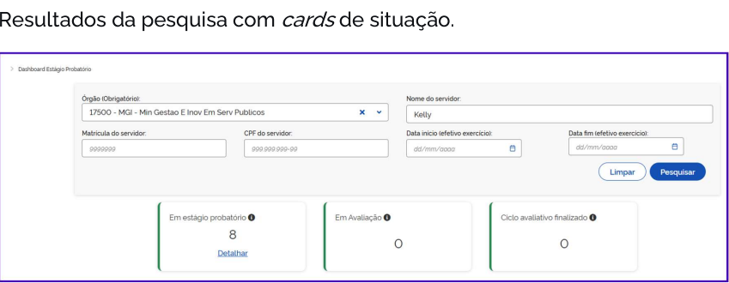
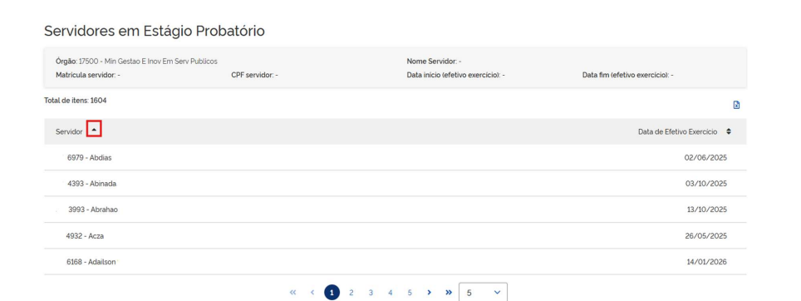
ESTÁGIO PROBATÓRIO - Seção de Avaliação
A SAV não possui acesso a tela do SOUGOV do servidor, chefia ou pares indicados
A gestão se dá pelo sistema SIGEPE, conforme as telas ao lado.
Notes:
2

Slide 15
ESTÁGIO PROBATÓRIO - Suspensão do EP
A IN SGP/MGI nº 122/2025 trouxe maior previsibilidade e transparência sobre as situações que impactam o andamento do estágio probatório, reduzindo dúvidas e interpretações divergentes.
SITUAÇÕES ONDE OCORRE A SUSPENSÃO
SITUAÇÕES ONDE NÃO OCORRE A SUSPENSÃO
Todas as demais situações deixam de produzir efeito suspensivo sobre o estágio probatório.
Anteriormente suspendiam o EP por exemplo:
Licença para tratamento da própria saúde;
Ausência para doação de sangue;
Faltas injustificadas;
Licença para tratamento de saúde do cônjuge,
companheiro e outros familiares;
Licença para acompanhamento do cônjuge;
Licença para atividade política;
Afastamento para servir em organismo internacional
do qual a República Federativa do Brasil seja parte; e
Afastamento para participação em curso de formação.
Antes da alteração normativa, o entendimento vigente admitia um rol EXEMPLIFICATIVO,
com a nova IN, agora temos um rol TAXATIVO para as situações de suspensão.
Notes:
2

Slide 16
OBRIGADO!
Realização:
Notes:
1

Slide 17
Dúvidas?
Por favor, levante a mão (virtual) responderemos por ordem.
Notes:
1

